Slide 2
POLÍTICA

Slide 3
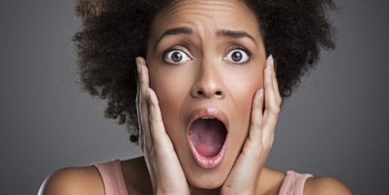

Slide 4
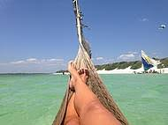

Slide 5
Você acha que tem condições de mudar o seu futuro?
Você acha que pode ajudar outras pessoas a construírem um futuro melhor?

Slide 6
Política é a prática cidadã de construção de um futuro melhor;
Cidadania – direitos e deveres;

Slide 7
70,24% dos jovens se dizem interessados em política (PUCRS, 2016)
Só 2,35% não tem interesse

Slide 8
Formas;
Participação dos jovens nas eleições – conquista histórica – no império brasileiro, homem com renda comprovada e maior de 25 anos; na república, de homem, alfabetizado, idade mínima de 21 anos, passamos para idade mínima de 16 anos;
Eleições 2016 – 2.311.120 eleitores entre 16 e 17 anos estavam aptos a votar (1,6% do eleitorado nacional) (TSE, 2017);
População brasileira entre 15 a 19 anos – 8% do total

Slide 9
Nesse ano, teremos Eleições para presidente, governador, deputados e senadores – outubro – vai perder essa?
Alistamento eleitoral (primeiro título) já é possível para aquele que completará 16 anos até o dia da eleição;

Slide 10
Porque o papel do jovem é cada vez mais importante nas Eleições?
capacidade de influência, dada maior escolaridade;
Rede de amizades e familiares é o que mais influencia na escolha dos candidatos

Slide 11
Ah! Sabe, tô muito descontente com esses candidatos! Acho que não vou votar. Se eu e mais de 50% dos eleitores não votarem, anularemos a eleição!!!!
MENTIRA – isso só faz com que você deixe de ter participação ativa nas eleições
Então, vou votar NULO. E eu mais 50% da população. Aí sim, votação anulaaaada!!!
MENTIRA – apenas deixarás de escolher algum candidato
E o voto em BRANCO, vai para o mais votado, né??? Será????

Slide 12
Você quer um sistema de saúde, educação, mais segurança, é contra ou a favor da reforma da previdência? Contra ou a favor das privatizações? Uma das formas para ter posição nessas e outras questões é votando
Há um ditado popular que diz que a única coisa que não podem nos roubar é sonhar com um futuro melhor – pois bem, agora é a hora de iniciarmos a concretização do sonho de cada um de vocês. Alistem-se como eleitores e votem com consciência

Slide 13
MUITO OBRIGADO!
ejesc@tre-sc.jus.br
(48)3251-3798

